Slide 1
UNIVERSIDADE CATÓLICA DE PERNAMBUCO
SISTEMAS PARA INTERNET
Banco de Dados
MONITORAÇÃO DE BIBLIOTECAS ESCOLARES PÚBLICAS
Modelo conceitual e físico
Discentes: Joana Falcão, Joyce Barboa e Gustavo Pinto

Slide 2
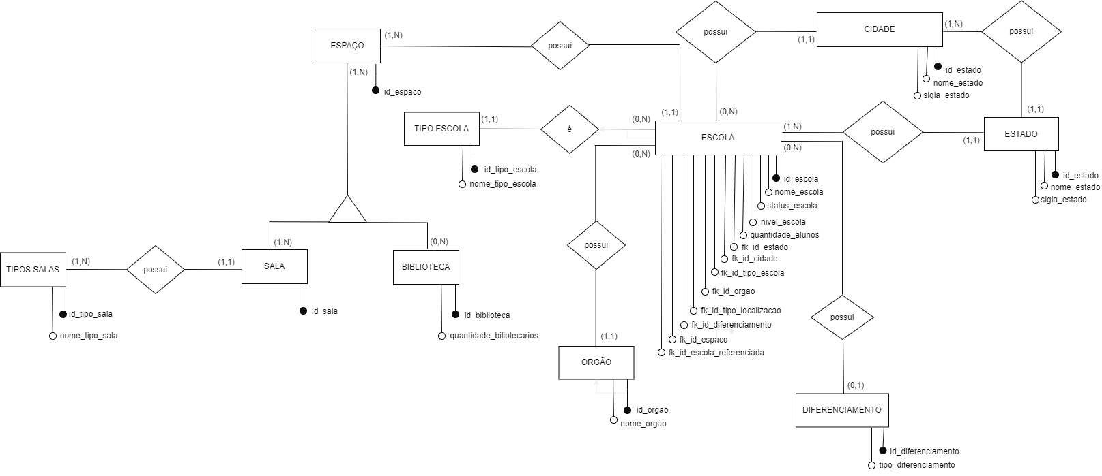
MODELO CONCEITUAL

Slide 3
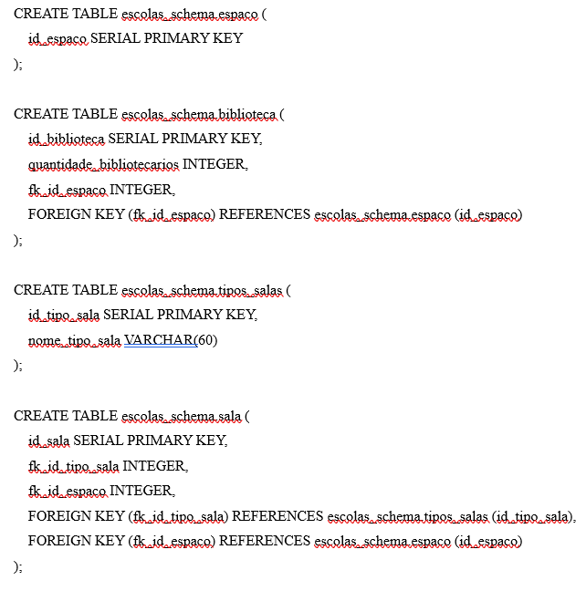
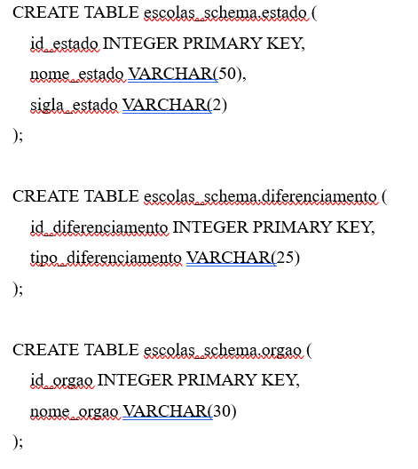
MODELO FÍSICO

Slide 4
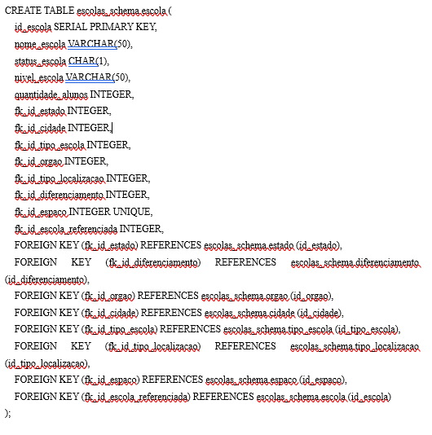
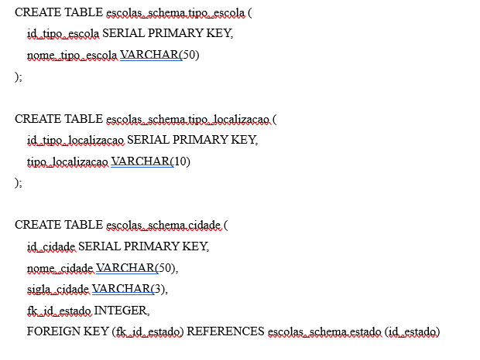
MODELO FÍSICO

